Slide 1
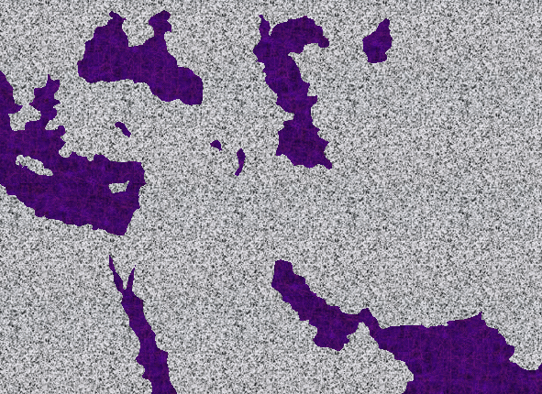
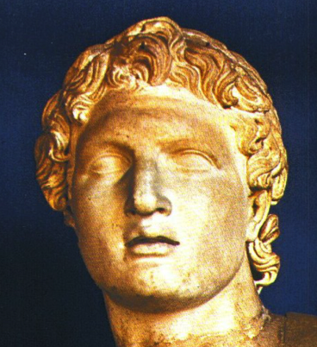
บทเรียนเสริม #05
SILENCE
ca. 500 B.C.
พิจารณาช่วงต่อระหว่าง
พันธสัญญาทั้งสองภาค
OT S NT
เอเซีย
อาณาจักรของอเล็กซานเดอร์
ทะเลเมดิเตอร์เรเนียน
ช่วงเงียบ
ช่วงเงียบ
อเล็ก แห่งกรีซ
ARABIA
แอฟริกา
ออกแบบโดย Dr. John Fryman, Texas, USA
สอนโดย Dr. Rick Griffith, Singapore Bible College
เอกสารแปลเป็นหลายภาษาสามารถดาวน์โหลดได้ฟรีที่ BibleStudyDownloads.org
Handbook pg. 38-39
13
1
Notes:
To this day, the works and accomplishments of Alexander the Great fascinate historians on every continent.
//// Looking at the stage of action between the Testaments – with Study Help #5 –– you realize that this one individual played a central role by preparing the Mediterranean world for the arrival of the Lord Jesus Christ…and for the rest of the planet’s history.

Slide 2


พระคัมภีร์...
จากพื้นฐาน
ผลงานนำเสนอของกลุ่มพันธกิจ “พระคัมภีร์...จากพื้นฐาน” นานาชาติ
ฟอร์ท เวิร์ธ, เท็กซัส
01
©2004 TBBMI
8.0.02.

Slide 3


ปฐมกาล ถึง เอสเธอร์
7
การทรงสร้าง
อนาธิปไตย
มนุษย์คู่แรก
ผู้วินิจฉัย
ความบาปครั้งแรก
350
C
ข่วงประเสริฐครั้งแรก
350
ครอบครัวแรก
(1000 B.C.)
มาตกรคนแรก
สมบูรณาญาสิทธิราชย์
(1000 B.C.)
น้ำท่วม/รุ้ง
S - D - S
DC
หอคอย
••• แบ่งแยก •••
เหนือ ใต้
(2000 B.C.)
อับราฮัม
(2000 B.C.)
อิสราเอล
ยูดาห์
10 2
3 สังคม
ส 7 ง ย
การทรงเรียก
พอ
ผู้เผยพระวจนะ
NC
L - S - B
20-J 20-R
I - I
200 350
J - E
อัสซีเรีย บาบิโลน
12
เป็นเชลย
7 = 4 + 3
โยเซฟ
70 ปี
การเป็นทาส
3 การเดินทาง
430
100 ปี / 50,000
4 คน
Z - E - N
(1500 B.C.)
โมเสส
(1500 B.C.)
(500 B.C.)
อพยพ
ง
S
ช่วงเงียบ
ซีนาย
M - C - C
คาเดชบารเนีย
พระเยซู
40
40
ผพ
คำเทศนาทั้งห้า
ย
โยชูวา
เมืองเยรีโค/เมืองอัย
การแบ่งแยกดินแดน
01
2
Notes:
//// Continuing THE BIBLE FILE…we have set up the CREATION file…THE FOUR GREAT PEOPLE….THE THREE SOCIETIES…TIED TOGETHER IN MEANING AND PURPOSE BY FOUR UNCONDITIONAL BIBLICAL COVENANTS…and now we’re moving to a place actually outside of Scripture but at the same time, outlining a set of events that tie together both the Old and the New Testaments.
//// We call it the period of Biblical SILENCE.

Slide 4
ประเมินช่วงเวลาอย่างคร่าวๆ:
อับราฮัม-โยเซฟ 2000 B.C.
โมเสส-โยชูวา 1500 B.C.
อนาธิปไตย-สมบูรณาญาสิทธิราชย์ 1000 B.C.
เป็นเชลย – ช่วงเงียบ 500 B.C.
02
Notes:
At this point, the biblical time line remains at about 500 B.C. A fascinating period of history follows, setting the stage for all that will shortly happen. Remember that the world is being prepared for the entrance of the Savior…yet some centuries away. Will events occur to prepare the way? Yes, indeed…significantly! Watch them unfold.

Slide 5
7
S
C 7 J
(OT) About 400 Years (NT)
Handbook pg. 38-39
03
2
Notes:
This is the period called biblical SILENCE…the S in C 7 S and J.
//// Extending about 400 years between the Old and New Testaments, but with a crucial importance and difference.
//// The Protestant Bible records no other event or any additional revelation from God during that time. We have no more Biblical record until we arrive at the Gospel of Matthew in the New Testament.
The prophet Daniel HAD foreseen events of that time. However, regarding specific writings, as in other parts of Scripture, the Protestant Bible provides none in book form during the SILENCE period.

Slide 6
Between Malachi and Matthew
ภาคพันธสัญญาเดิม
การทรงสร้าง
ABRAHAM
อับราฮัม
ABRAHAM
โยเซฟ
ABRAHAM
โมเสส
โยชูวา
อนาธิปไตย
สมบูรณาญาสิทธิราชย์
เป็นเชลย
ช่วงเงียบ
พระเยซู
ภาคพันธสัญญาใหม่
Handbook pg. 38-39
©2006 TBBMI
04
2
Notes:
Here is the SILENCE FOLDER in the Bible File collection. But remember this...although this period between the Testaments is traditionally called a period of BIBLICAL SILENCE, the stage of world history was anything but quiet.
//// The Bible File’s SILENCE Folder sits there squarely parked between the Old Testament…
//// ….and the New Testament…the JESUS file folder.

Slide 7
7
ช่วงเงียบ
ca. 500 B.C.
อเล็ก แห่งกรีซ
OT S NT
ช่วงเงียบ
อเล็ก แห่งกรีซ
Handbook pg. 38-39
05
1
Notes:
The SILENCE time frame…about 500 B.C.… with the Bible File’s two blank spaces marking this period of Biblical AND world history…. crucial turning points of enormous importance to Biblical understanding.
//// Let's begin with ALEX THE GREEK -- the reason for that temporary title is coming shortly.

Slide 8

7
ช่วงเงียบ
อเล็ก แห่งกรีซ
อเล็กซานเดอร์มหาราช
Handbook pg. 38-39
06
Notes:
We refer, of course, to ALEXANDER THE GREAT…that remarkable young Greek military genius who changed the course of world history.

Slide 9
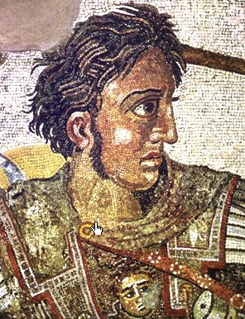
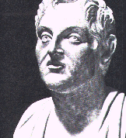
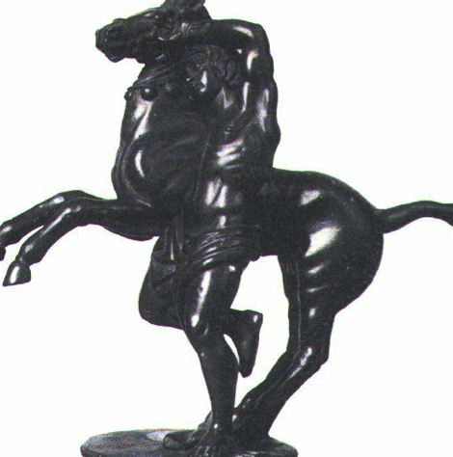
อเล็กซานเดอร์มหาราช
อเล็กซานเดอร์ ฝึกม้าที่ชื่อBucephalas
ช่วงเงียบ
อเล็ก แห่งกรีซ
อริสโตเติล, พระอาจารย์ของพระองค์
Handbook pg. 38-39
07
Notes:
Some facts about the young Alexander: he was educated at the feet of Aristotle, eventually riding to fabulous victories on his famous horse, Bucephalus.

Slide 10
มาซิโดเนีย: บ้านเกิดของเล็กซานเดอร์
SILENCE
ca. 500 B.C.
OT S NT
ASIA
ทะเลเมดิเตอร์เรเนียน
ปาเลสไตน์
ช่วงเงียบ
อเล็ก แห่งกรีซ
“อารยธรรมเฮเลนนิสติค”… วัฒนธรรมกรีก & “วิถีทางแบบชาวกรีก”
ARABIA
Ancient Philippi
AFRICA
Handbook pg. 38-39
08
5
Notes:
ALEXANDER was born in Macedonia…about 300 years before the birth of Jesus Christ…
//// …in the ancient city of Philippi, the son of King Philip. Alexander exerted a level of influence on world history like few others, before or since. His conquering armies swept through most of the known world of his day.
//// By the time of his death at age 33, Alexander had subdued an enormous extent of European and Asian lands…from North Africa to today's Turkey, and from today's Northern Greece all the way to India. A truly incredible life of unparalleled historic significance.
//// And right at the center of Alexander's conquests lay that troubling little land called Israel or Canaan, later known as Palestine during Roman times. Alexander’s influence heavily impacted The Land of Abraham’s inheritance.
//// Wherever he went, Alexander spread the cultural effects of "Hellenism," an important word that means doing things THE GREEK WAY. But riding out above all his accomplishments…in all his conquered lands ALEXANDER also left behind his most important cultural contribution…
//// …as far as the Gospel is concerned: the Greek language...a version called, in effect, street or Koine (KOIN-AY) Greek

Slide 11
กจ. 17:16-34
ช่วงเงียบ
ca. 500 B.C.
อเล็ก แห่งกรีซ
จงอย่าลืมภูมิปัญญากรีกที่ชาญฉลาด
ช่วงเงียบ
อเล็ก แห่งกรีซ
เปาโลไม่เคยลืม!
Handbook pg. 38-39
09
1
Notes:
This is why we list him as ALEX THE GREEK in The Bible File. The presence of the Greek language throughout the Mediterranean Basin provided an improved ease of communication in the Apostle Paul's later missionary journeys in those distant lands.
//// And a reminder to our own time: never forget the intellectual genius of the Greeks. Paul did not. Only read the Book of Acts to understand his respect for the brilliance of the Greek mind…even though it was mired in pagan philosophy and spiritual darkness.

Slide 12
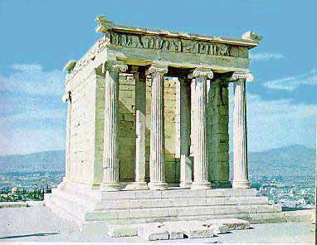
กจ. 17:16-34; Acts 18
7
ช่วงเงียบ
ca. 500 B.C.
ALEX THE GREEK
เมืองโครินธ์
ช่วงเงียบ
อเล็ก แห่งกรีซ
​กรุง​เอ​เธนส์: อะโครโพลิส &
พระวิหารแห่งอธีนาไนกี้
Handbook pg. 38-39
10
Notes:
Besides the Greek language spreading everywhere…remember, too, all the other accomplishments of Hellenism...such as Greek architectural and engineering skills... examples: the Athenian Acropolis and the smaller Temple of Nike. The remains of ancient Corinth…Paul lived there…still with us today!

Slide 13
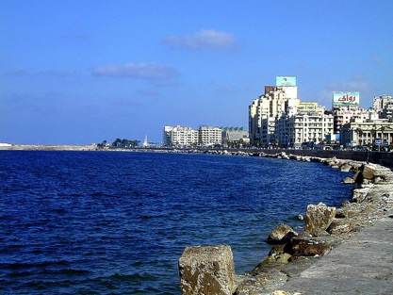
SILENCE
ca. 500 B.C.
OT S NT
ASIA
อาณาจักรของอเล็กซานเดอร์
ทะเลเมดิเตอร์เรเนียน
ช่วงเงียบ
อเล็ก แห่งกรีซ
อเล็กซานเดรียแห่งอียิปต์
ARABIA
AFRICA
Handbook pg. 38-39
11
2
Notes:
Throughout Alexander’s imperial lands, he built dozens of cities, which he named in his own honor.
//// One among them was Egyptian Alexandria on the Nile Delta.
//// Modern Alexandria exists today. At his great new city on the Mediterranean coast, Alexander established a fabulous center of international scholarship and commerce.

Slide 14
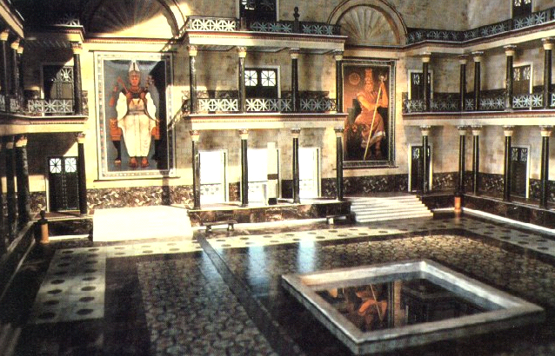
ช่วงเงียบ
อเล็ก แห่งกรีซ
หอสมุดอเล็กซานเดรีย
Handbook pg. 38-39
12
Notes:
Ancient records tell us that the Alexandrian library was a repository for all the world's learning up to that time. Tragedy struck in 272 A.D. when fire destroyed the library...containing at the time original works of the great Greek philosophers, poets and dramatists. With a collection of just under a half million catalogued scrolls, it was a loss of incalculable value.

Slide 15
บทเรียนเสริม #05
SILENCE
ca. 500 B.C.
พิจารณาช่วงต่อระหว่าง
พันธสัญญาทั้งสองภาค
OT S NT
เอเซีย
อาณาจักรของอเล็กซานเดอร์
ทะเลเมดิเตอร์เรเนียน
ช่วงเงียบ
อเล็ก แห่งกรีซ
ARABIA
แอฟริกา
Handbook pg. 38-39
13
1
Notes:
To this day, the works and accomplishments of Alexander the Great fascinate historians on every continent.
//// Looking at the stage of action between the Testaments – with Study Help #5 –– you realize that this one individual played a central role by preparing the Mediterranean world for the arrival of the Lord Jesus Christ…and for the rest of the planet’s history.

Slide 16
7
อเล็กซานเดอร์สวรรคตมื่อพระชนมายุได้ 33 ชันษา...ในปี 300s BC.
อาณาจักรของพระองค์ถูกแบ่งระหว่างนายพลสี่นาย
กรีซ:
เอเซียน้อย:
คาสซานเอดร์
ไลซิมาชุส
ซีเรีย:
เซเลยูคัส
ช่วงเงียบ
อเล็ก แห่งกรีซ
ทะเลเมดิเตอร์เรเนียน
บทเรียนเสริม #05
อียิปต์
ปโตเลมี
Handbook pg. 38-39
14
9
Notes:
Alexander died at age 33 in the 300s B.C.
//// In his will his empire was divided among his four closest generals...
Among the lands that surrounded the eastern end of the ทะเลเมดิเตอร์เรเนียน were…
//// Greece,
//// Asia Minor,
//// Syria, and
//// Egypt...
All these lands bordering the ทะเลเมดิเตอร์เรเนียน were in Alexander's estate when it passed to
//// General Cassander, inheriting Greece…
//// Asia Minor to General Lysimachus…
//// Syria to General Seleucus...
//// and Egypt to General Ptolemy.

Slide 17
7
อเล็กซานเดอร์สวรรคตมื่อพระชนมายุได้ 33 ชันษา...ในปี 300s BC.
อาณาจักรของพระองค์ถูกแบ่งระหว่างนายพลสี่นาย
กรีซ:
เอเซียน้อย:
คาสซานเอดร์
จักรพรรดิแห่งเซเลยูซิส
ไลซิมาชุส
ซีเรีย:
เซเลยูคัส
ช่วงเงียบ
อเล็ก แห่งกรีซ
‘จุดศูนย์กลางของโลก”
ทะเลเมดิเตอร์เรเนียน
ปาเลสไตน์
อียิปต์
ฟาโรห์แห่งปโตเลมาอิค
ปโตเลมี
Handbook pg. 38-39
15
2
Notes:
And right there in the middle, with decades of tension and struggle to follow, lay tiny Israel or Palestine -- as that region would be called in the near future.
In fact, as we know, many of the ancients called this region the very navel of the earth…a crucial pivot for events that redirected the history of our planet! Here are the beginnings of
//// the cruel Selucid Emperors of Syria and
//// the Ptolemaic Pharaohs of Egypt…of which Cleopatra was the most famous queen. She was Greek, by the way!
And these two royal houses became flash points for incredible evil and distress for the Jews…massively important events soon to follow.

Slide 18
7
พระคัมภีร์นอกสารบบ 15 เล่ม
โปรเตสแตนท์: ไม่มีการดลใจจากพระเจ้าในหนังสือเหล่านี้
นิกายโรมันคาทอลิกยอมรับแค่ 7 เล่ม ในปี ค.ศ. 1546.
1546
1546
1546
(OT) ประมาณ 400 ปี (NT)
Handbook pg. 38-39
16
3
Notes:
It's also through this extended period of some 400 years between the Old and the New Testaments…
//// …that the 15 books of the Apocrypha emerged. Although there is much valuable lore and information available from these works…
//// …the Protestant sector of Christianity has never admitted the books into its official collection of Biblical literature …its canon… believing them NOT to be of divine origin.
//// Roman Catholics, however, admitted seven and only seven of them into their Catholic Bible, their canon…and that only as late as the sixteenth century.

Slide 19
7
พระคัมภีร์นอกสารบบ 15 เล่ม
First Esdras
Second Esdras
โทบิต
ยูดิธ
ส่วนเพิ่มเติมของหนังสือเอสเธอร์
ปรีชาญาณแห่งซาโลมอน
Ecclesiasticus, or the Wisdom of Jesus บุตรสิรา
บารุค
จดหมายของเยเรมีย์
คำอธิษฐานของ อา​ซา​ริ​ยาห์ และ
บทเพลงของสามชายหนุ่ม
สุ​สัน​นา
ระฆังและพญานาค
คำอธิษฐานของ Mannasseh
1 มัคคาบี
2 มัคคาบี...
ช่วงเงียบ
อเล็ก แห่งกรีซ
Handbook pg. 38-39
17
1
Notes:
Here are the titles of the Apocryphal Books…15 in all. Among them there are two that merit special attention: First and Second Maccabees…and of those two…
//// …the book of First Maccabees is a primary source for historical details of the Silent Period…

Slide 20
7
พระคัมภีร์นอกสารบบ 15 เล่ม
First Esdras
Second Esdras
โทบิต
ยูดิธ
ส่วนเพิ่มเติมของหนังสือเอสเธอร์
ปรีชาญาณแห่งซาโลมอน
Ecclesiasticus, or the Wisdom of Jesus บุตรสิรา
บารุค
จดหมายของเยเรมีย์
คำอธิษฐานของ อา​ซา​ริ​ยาห์ และ
บทเพลงของสามชายหนุ่ม
สุ​สัน​นา
ระฆังและพญานาค
คำอธิษฐานของ Mannasseh
1 มัคคาบี
2 มัคคาบี...
แหล่งความรู้ทางประวัติศาสตร์สองเล่มในช่วงนี้…
ช่วงเงียบ
1 มัคคาบี
อเล็ก แห่งกรีซ
บทความของโจซีฟัส
Handbook pg. 38-39
18
Notes:
So, then…the two traditional historical resources for the Silent period include First Maccabees…and…the writings of Josephus. Taken together, these two accounts give us a rich backdrop for understanding the world immediately preceding the birth of the Savior.

Slide 21
7
บทเรียนเสริม #05
ยุคสมัยของอเล็กซานเดอร์มหาราช:
อริสโตเติล: พระอาจารย์ของพระเจ้าอเล็กซานเดอร์
อริสโตเติล : หลักทฤษฎีดนตรี
กำแพงเมืองจีน
มีการใช้เหล็กที่ประเทศจีน
อเล็ซานเดรีย:
ศูนย์กลางการเรียนรู้กรีก
ยูคลิด : หลักมาตรฐานทางเรขาคณิตศาสตร์
โรมันเริ่มใช้เหรียญกษาปณ์
โครินธ์กลายเป็นศูนย์กลางการค้า
ศูนย์กลางการค้าของชาวยิวในอียิปต์
เมืองกรีซและเฮเลนนิส
การใช้ชีวิตแบบกรีซ
ภาษากรีซ
ช่วงเงียบ
อเล็ก แห่งกรีซ
ระบบโรมัน
Handbook pg. 38-39
19
12
Notes:
Here are a few other world events and great accomplishments in the SILENCE period during the times of Alexander the Great and later...
//// ARISTOTLE was ALEXANDER’S TEACHER
//// ARISTOTLE develops his system of MUSIC THEORY
//// GREAT WALL OF CHINA arises
//// IRON USED IN CHINA
//// ALEXANDRIA becomes a CENTER OF GREEK LEARNING
//// EUCLID: writes a STANDARD WORK IN GEOMETRY
//// FIRST ROMAN COINS come into use
//// CORINTH BECOMES a great TRADING CENTER
//// JEWISH TRADING CENTERS develop IN EGYPT
And of course...
//// the Influence of HELLENISM and the GREEK CITIES
together with
//// GREEK STYLES OF LIVING…and most important…
//// the wide adoption of the GREEK LANGUAGE.

Slide 22
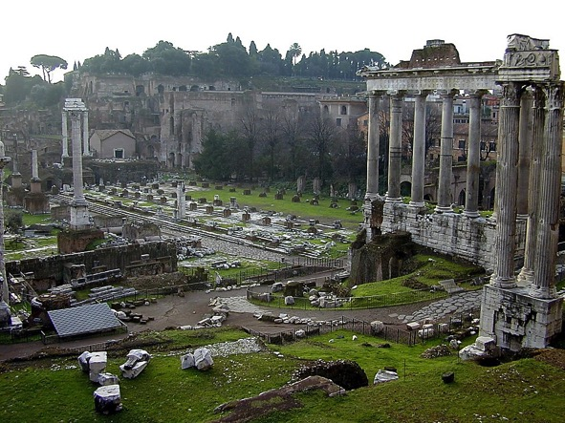
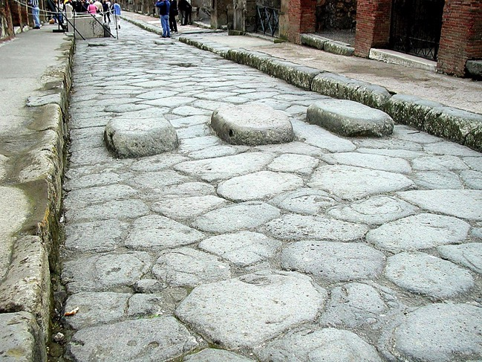
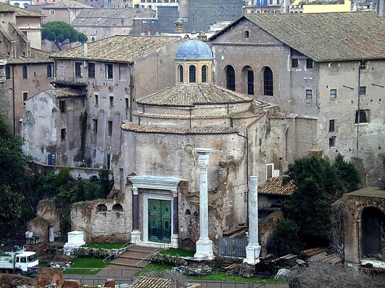
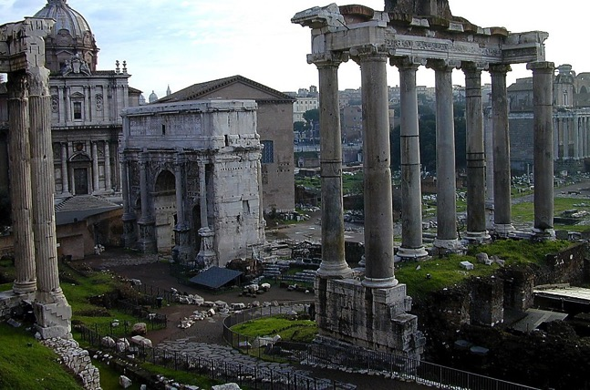
Acts 28: 11-16
ช่วงเงียบ
ca. 500 B.C.
อเล็ก แห่งกรีซ
ระบบโรมัน
การบริหารพลเมืองและการทหาร
กฎหมาย
การสื่อสาร
การขนส่ง
การธนาคารและระบบภาษี
สันติภาพโรมัน...
ช่วงเงียบ
อเล็ก แห่งกรีซ
ระบบโรมัน
Handbook pg. 38-39
20
6
Notes:
Still within the Bible File of SILENCE…around 500 B.C…..As ALEXANDER passes from the scene…the ROMAN EMPIRE enters world history with its ROMAN SYSTEMS of
//// civil and military administration,
//// law,
//// communication,
//// transportation,
//// banking and taxation. And cruel though it may have been,
//// Rome’s famous Pax Romana, the Peace of Rome, spreading across the continents as the most extensive era of relative peace the world had known up to that time…cruel though it was!

Slide 23
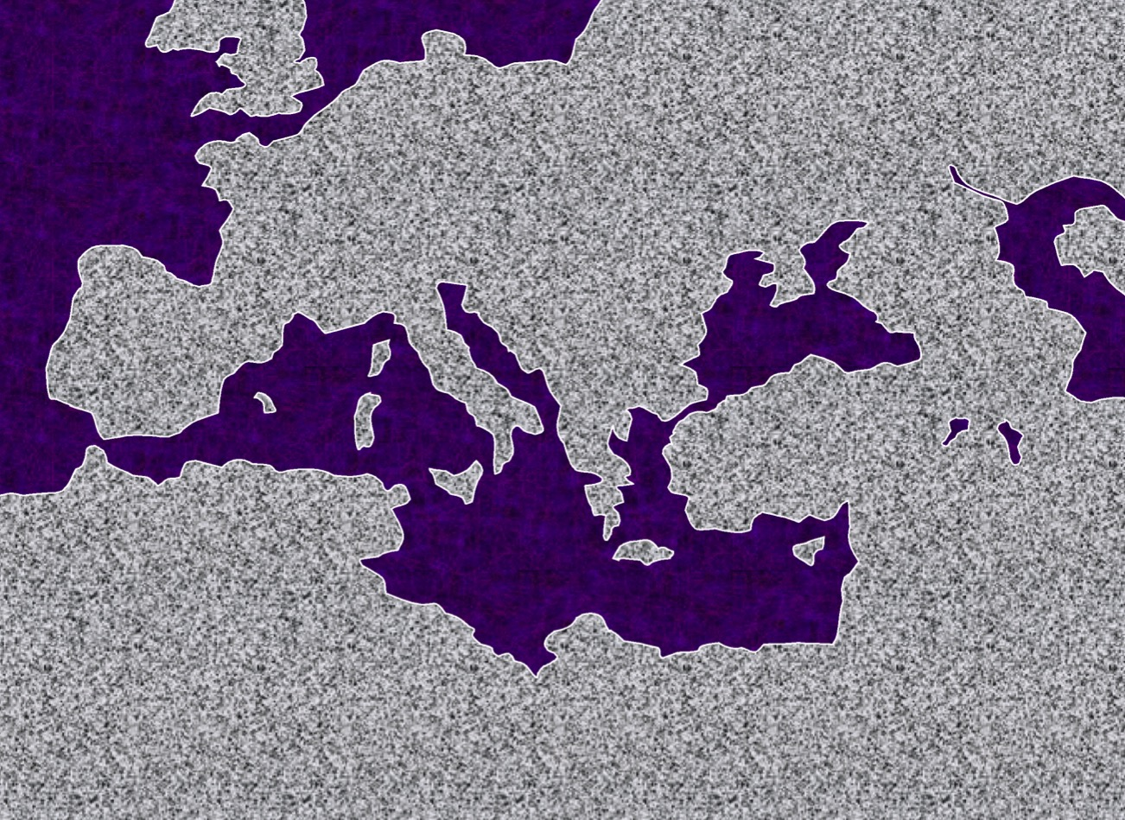

มหาสมุทรแอนตาร์กติก
ยุโรป
เอเซีย
จักรวรรดิโรมัน
ช่วงเงียบ
อเล็ก แห่งกรีซ
ระบบโรมัน
ทะเลเมดิเตอร์เรเนียน
ปาเลสไตน์
อาระเบีย
แอฟริกา
Handbook pg. 38-39
21
2
Notes:
Lands of the Roman Empire extended from England to Northern Arabia, and
//// from North Africa to today's southern Russia. And it is said that with a fresh change of relay horses, you could travel from the capital in Rome to the farthest point of the Empire in two weeks.
//// And here again, nestled down in the far southeast corner of the empire sat that troublesome little land, called Palestine.

Slide 24
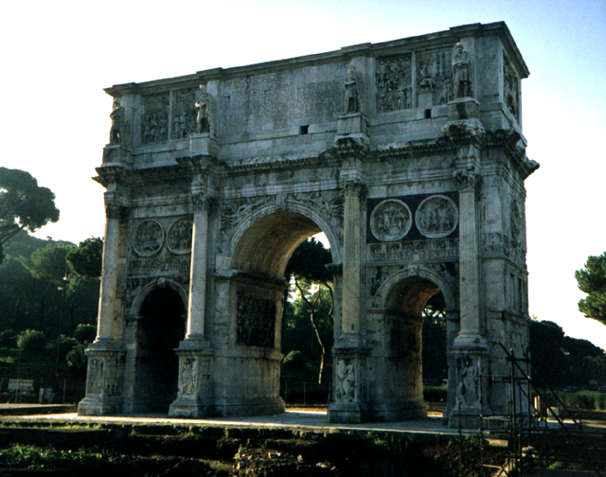
ช่วงเงียบ
อเล็ก แห่งกรีซ
ระบบโรมัน
กรุงโรม: ประตูชัยคอนสแตนติน
Handbook pg. 38-39
22
Notes:
We stand in amazement at the incredible achievements of the Roman engineers and their conquering armies. The colossal Arch of Constantine remains today next to the Coliseum in Rome, as grand now as when it was originally designed and erected by Rome's first Christian emperor, Constantine.

Slide 25
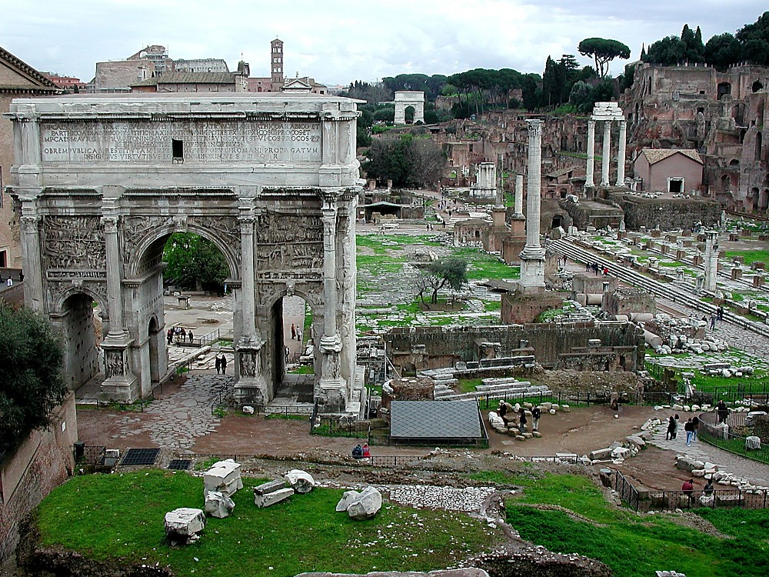
การลอบสังหารซีซาร์
ช่วงเงียบ
อเล็ก แห่งกรีซ
ระบบโรมัน
กรุงโรม: ถนนฟอรัม
Handbook pg. 38-39
23
1
Notes:
In the Roman Forum itself we are left with majestic reminders of the high level of civilization and political discourse that developed under the awesome power of Roman administration.
//// This tiny grotto in the Forum Romanum marks the place of assassination of Julius Caesar.

Slide 26
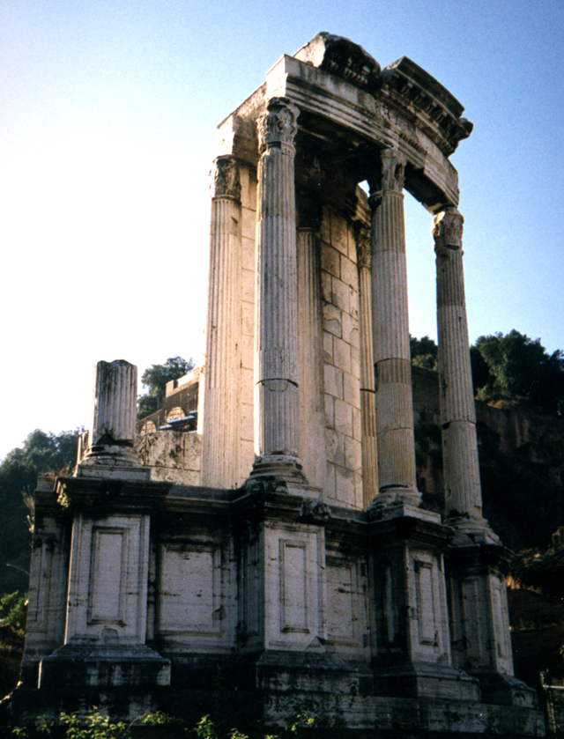
7
ช่วงเงียบ
อเล็ก แห่งกรีซ
ระบบโรมัน
กรุงโรม: การออกแบบของโรมันที่หรูหรา
Handbook pg. 38-39
24
Notes:
Each of these structures, still standing after 2000 years, gives powerful evidence of the level of science, architecture, technology and social administration that developed under Roman rule. They point directly to the fact that the world was changing by epic strides from those simpler, more primitive life-styles known only a few centuries earlier.

Slide 27
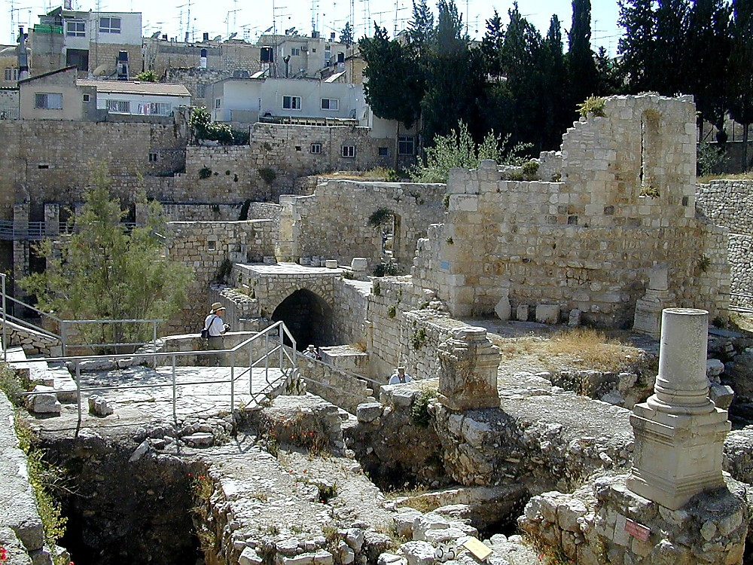
ยอห์น 5:2
ช่วงเงียบ
อเล็ก แห่งกรีซ
ระบบโรมัน
กรุงเยรูซาเล็ม: สระน้ำแห่งเบธ​ซา​ธา
Handbook pg. 38-39
25
Notes:
Throughout the Empire, in other locations beyond counting, ROMAN SYSTEMS were transforming the Mediterranean and European worlds. In Jerusalem, archeologists have uncovered the original pools of Bethesda -- a Roman construction – providing a rich background for one of the Bible's most powerful scenes in John’s gospel [John 5:2).

Slide 28
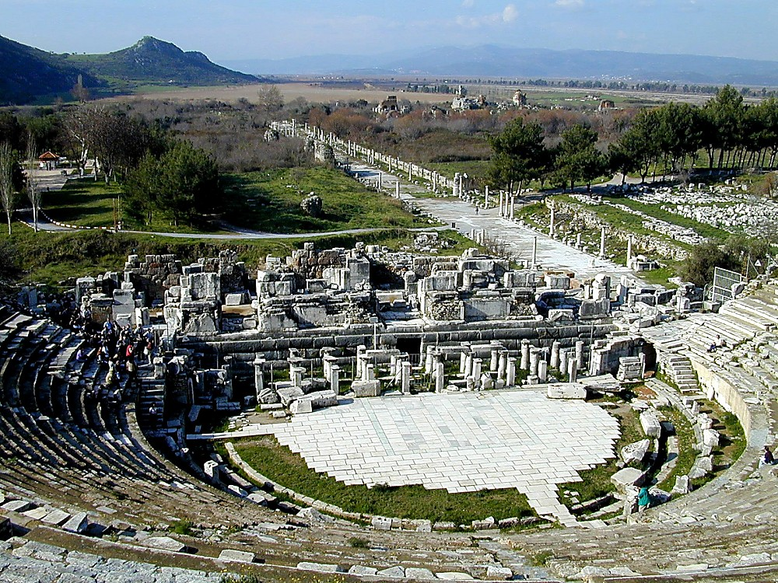
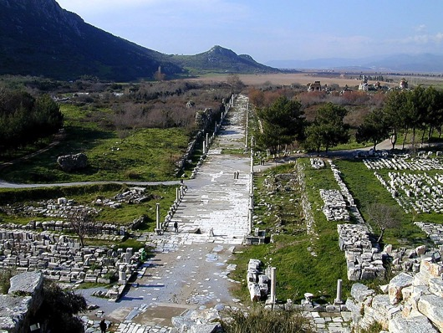
กจ. 19: 23-41
ช่วงเงียบ
อเล็ก แห่งกรีซ
ระบบโรมัน
เมือง​เอ​เฟ​ซัส: เวทีมหรสพที่เปาโลเขียนถึง
Handbook pg. 38-39
26
1
Notes:
While far away in Ephesus, in today's Turkey, this amphitheater still stands. It marks the place where the Apostle Paul came up against the artisans of the goddess Diana.
//// In all probability, Paul walked that main boulevard to the waterfront, which was there in his time, but has long since been filled with silt.

Slide 29
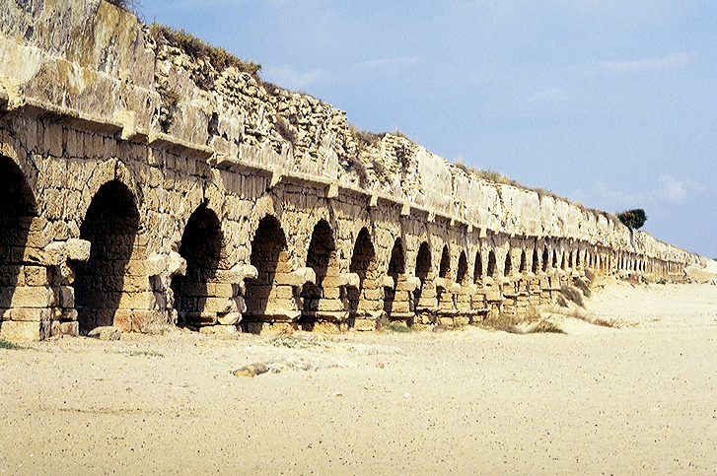
กจ. 18:22
ช่วงเงียบ
อเล็ก แห่งกรีซ
ระบบโรมัน
เมือง​ซี​ซา​รี​ยา มาริทิมา, อิสราเอล: ระบบส่งน้ำโรมัน
Handbook pg. 38-39
27
Notes:
Back on Israel’s ทะเลเมดิเตอร์เรเนียน coast, the technological marvel of this dual-channeled, 22-mile-long aqueduct still stands. Roman engineers designed and built it to bring water from the distant hills of the Galilee to the new city of Caesarea, named in honor of the Roman Emperor.

Slide 30
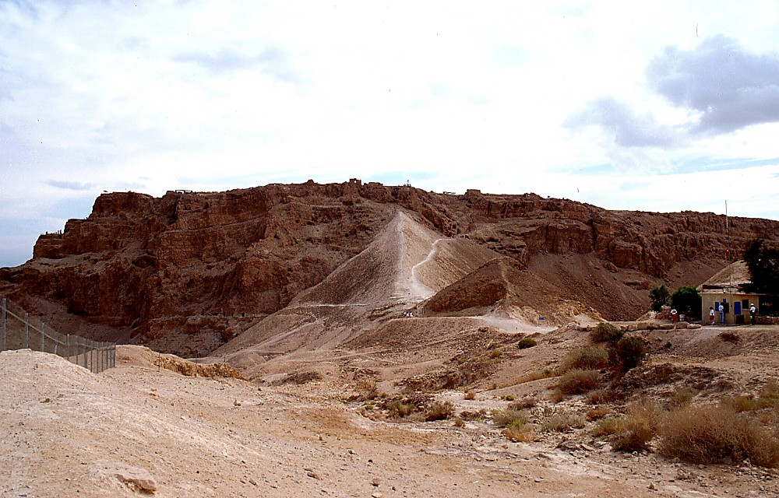
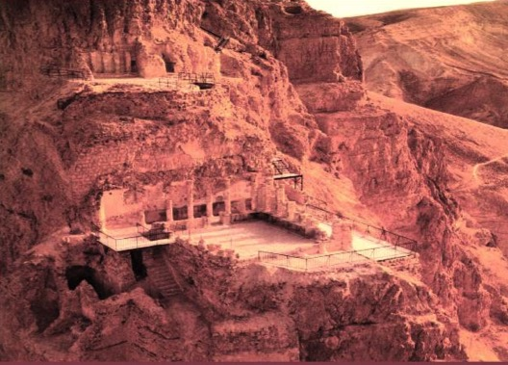
มธ. 2:1
ช่วงเงียบ
อเล็ก แห่งกรีซ
The Roman Siege Ramp
ระบบโรมัน
Photo Credit: Massada Ltd. Publishers Givatayim, Israel
​กษัตริย์​เฮ​โรด:
พระราชวังของกษัตริย์เฮโรด-ป้อมปราการมาซาดา อิสราเอล
28
Notes:
And this...the remains of an enormous fortress palace of Herod the Great at Masada overlooking the Dead Sea -- to which the last of Jerusalem's rebels held out against the Romans for three years. Eventually 900 ancient Israelis took their own lives in 73 A.D. rather than live under the yoke of Rome. Even today, new military cadets become commissioned in the Israeli Defense Force at this place....where they declare, "Never again!”

Slide 31
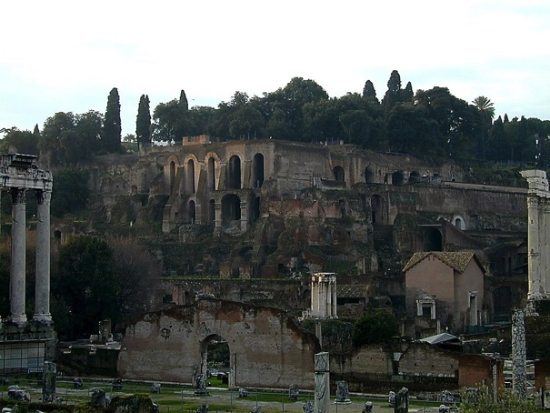
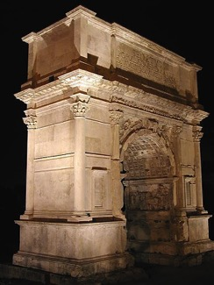
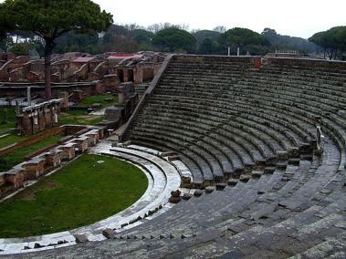
7
และหลังจากนั้น…
ในช่วง
ยุคสมัยของโรมัน:
บทเรียนเสริม #05
การบริหารงานของรัฐบาล
การใช้เกียร์ & กังหันน้ำ
พัฒนาตรีโกณมิติ
นาฬิกาน้ำ
การแกะสลักศิลาโรเซตตา
อเล็กซานเดรีย: สถาบันทางเทคโนโลยี
ระบบการธนาคารแบบโรมัน
วิธีการก่อสร้างแบบใหม่
ระบบน้ำและท่อน้ำทิ้ง; คอนกรีต
ตลาดหุ้น
ระบบทางหลวงครอบคลุมทั่วอาณาจักร (53K MIS)
เริ่มใช้ปฏิทินแบบ 365 วัน
ภาษาละตินสากล
จัดการกลยุทธ์ทางทหาร
สันติภาพโรมัน
โรมันยึดครองปาเลสไตน์
THE ERA OF ALEXANDER THE GREAT:
อริสโตเติล: พระอาจารย์ของพระเจ้าอเล็กซานเดอร์
อริสโตเติล : หลักทฤษฎีดนตรี
กำแพงเมืองจีน
มีการใช้เหล็กที่ประเทศจีน
อเล็ซานเดรีย:
ศูนย์กลางการเรียนรู้กรีก
ยูคลิด : หลักมาตรฐานทางเรขาคณิตศาสตร์
โรมันเริ่มใช้เหรียญกษาปณ์
โครินธ์กลายเป็นศูนย์กลางการค้า
ศูนย์กลางการค้าของชาวยิวในอียิปต์
เมืองกรีซและเฮเลนนิส
การใช้ชีวิตแบบกรีซ
ภาษากรีซ
Handbook pg. 38-39
29
16
Notes:
Continuing on Study Help #5, to sum up Rome’s enormous advances during this period of biblical SILENCE…just look at the list. These events and discoveries transformed the world...
//// ROME'S EFFICIENT GOVERNMENT & SOCIAL ADMINISTRATION
//// NEW USE OF GEARS...WATERWHEEL
//// DEVELOPMENT OF TRIGONOMETRY
//// WATER CLOCK
//// ROSETTA STONE INSCRIBED
//// COLLEGE OF TECHNOLOGY IN ALEXANDRIA
//// ROMAN BANKING SYSTEM
//// NEW CONSTRUCTION METHODS
//// WATER & SEWER SYSTEMS…CONCRETE
//// STOCK MARKETS AND INVESTMENTS
//// EMPIRE-WIDE HIGHWAY SYSTEM
//// ADOPTION OF THE 365-DAY YEAR
//// UNIVERSAL USE OF LATIN
//// A STRATEGIC MILITARY ORGANIZATION
//// producing the PAX ROMANA, and, of course, that continuing
thorn in Caesar’s side…
//// ROMAN-OCCUPIED PALESTINE

Slide 32
และหลังจากนั้น…
ในช่วง
ยุคสมัยของโรมัน :
7
การบริหารงานของรัฐบาล
การใช้เกียร์ & กังหันน้ำ
พัฒนาตรีโกณมิติ
นาฬิกาน้ำ
การแกะสลักศิลาโรเซตตา
อเล็กซานเดรีย: สถาบันทางเทคโนโลยี
ระบบการธนาคารแบบโรมัน
วิธีการก่อสร้างแบบใหม่
ระบบน้ำและท่อน้ำทิ้ง; คอนกรีต
ตลาดหุ้น
ระบบทางหลวงครอบคลุมทั่วอาณาจักร (53K MIS)
เริ่มใช้ปฏิทินแบบ 365 วัน
ภาษาละตินสากล
จัดการกลยุทธ์ทางทหาร
สันติภาพโรมัน
โรมันยึดครองปาเลสไตน์
ยุคสมัยของอเล็กซานเดอร์มหาราช :
อริสโตเติล: พระอาจารย์ของพระเจ้าอเล็กซานเดอร์
อริสโตเติล : หลักทฤษฎีดนตรี
กำแพงเมืองจีน
มีการใช้เหล็กที่ประเทศจีน
อเล็ซานเดรีย:
ศูนย์กลางการเรียนรู้กรีก
ยูคลิด : หลักมาตรฐานทางเรขาคณิตศาสตร์
โรมันเริ่มใช้เหรียญกษาปณ์
โครินธ์กลายเป็นศูนย์กลางการค้า
ศูนย์กลางการค้าของชาวยิวในอียิปต์
เมืองกรีซและเฮเลนนิส
การใช้ชีวิตแบบกรีซ
ภาษากรีซ
Handbook pg. 38-39
30
Notes:
Now…place the achievements of earlier Greece next to Rome’s later progress in science and technology. Comparing both in parallel and in sequence…an obvious fact emerges!

Slide 33
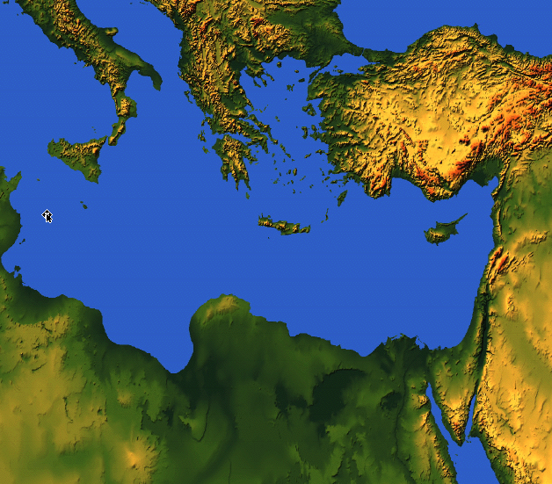
โลกได้เปลี่ยนไปอย่างมหาศาล!
Handbook pg. 38-39
4
03
9.65.3e.
© 2006 TBBMI
31
Notes:
The world had enormously changed across the four hundred years since the close of the Old Testament!

Slide 34
บทเรียนเสริม #06
7
ในช่วงเงียบ
ระหว่างมาลาคีและมัทธิว
การพัฒนาครั้งยิ่งใหญ่ที่สำคัญ 4 ด้าน:
ด้านพระคัมภีร์:
ด้านประวัติศาสตร์:
สารบบภาษาฮิบรู
พระเจ้าอเล็กซานเดอร์มหาราช
1. ______ ______ (ภาคพันธสัญญาเดิม) เสร็จสมบูรณ์
3. ___________ _____ ________ ขยายอารยธรรมเฮเลนนิสติกทั่วทุกเมืองขึ้น
ช่วงเงียบ
อเล็ก แห่งกรีซ
ระบบโรมัน
โรมัน
2. ภาคพันธสัญญาใหม่ได้รับการแปลเป็น_________.
4. ปาเลสไตน์อยู่ใต้การปกครองของ________:
เป็นช่วงเวลาที่_________ ก้าวหน้า และ _______ ที่โหดร้ายจนเป็นที่รู้จักกันทั่วโลก (สันติภาพโรมัน).
ภาษากรีซ
เทคโนดลยี
สันติภาพ
(The Septuagint -- “LXX” ในหนังสืออ้างอิง)
…ดังนั้นจึงเป็นการเตรียมพร้อมสำหรับ พระสัญญาที่ยิ่งใหญ่ของพระเจ้าต่ออับราฮัม… คือการบังเกิดของพระเมสสิยาห์, องค์พระเยซูคริสต์เจ้า!
32
5
Notes:
With Study Help #6 –– between Malachi in the Old Testament and Matthew in the New –– we can chart four pivotal accomplishments that directly affected the march of Abraham’s promises toward the appearance of the Messiah…two Scriptural, two historical…
//// First, the Jews completed their Hebrew Canon…the official collection of Old Testament books…during the period of SILENCE.
//// Second, the Hebrew Old Testament was translated into Greek for the first time, thus becoming the foundation for all future Bible translations right up to our present day. It’s commonly known as the SEPTUAGINT, usually indicated by the Roman numerals “LXX” representing the 70 scholars who developed its translation in ancient Alexandria.
//// Third and historically, ALEXANDER THE GREAT spread the ways of the Greeks including their language, through the Mediterranean Basin and far beyond it.
//// Fourth and finally, Israel came under ROMAN occupation and domination bringing with it an era of high TECHNOLOGY, but enforced by a cruel PEACE throughout the Empire.
//// Taken together, these events set the stage for culmination of God’s Great Promise to Abraham, the appearance of the Messiah, the Lord Jesus Christ!

Slide 35
ปฐมกาล ถึง เอสเธอร์
7
การทรงสร้าง
อนาธิปไตย
มนุษย์คู่แรก
ผู้วินิจฉัย
ความบาปครั้งแรก
350
C
ข่วงประเสริฐครั้งแรก
350
ครอบครัวแรก
(1000 B.C.)
มาตกรคนแรก
สมบูรณาญาสิทธิราชย์
(1000 B.C.)
น้ำท่วม/รุ้ง
S - D - S
DC
หอคอย
••• แบ่งแยก •••
เหนือ ใต้
(2000 B.C.)
อับราฮัม
(2000 B.C.)
อิสราเอล
ยูดาห์
10 2
3 สังคม
ส 7 ง ย
การทรงเรียก
พอ
ผู้เผยพระวจนะ
NC
L - S - B
20-J 20-R
I - I
200 350
J - E
อัสซีเรีย บาบิโลน
12
เป็นเชลย
7 = 4 + 3
โยเซฟ
70 ปี
การเป็นทาส
3 การเดินทาง
430
100 ปี / 50,000
4 คน
Z - E - N
(1500 B.C.)
โมเสส
(1500 B.C.)
(500 B.C.)
อพยพ
ง
S
ช่วงเงียบ
ซีนาย
M - C - C
คาเดชบารเนีย
พระเยซู
40
40
ผพ
คำเทศนาทั้งห้า
ย
โยชูวา
เมืองเยรีโค/เมืองอัย
การแบ่งแยกดินแดน
33
3
Notes:
So here we are…we’ve explored and mapped out
CREATION…FOUR PEOPLE…THREE SOCIETIES…
//// …held together by THE FOUR FOUNDATIONAL BIBLICAL COVENANTS, the ABRAHAMIC and the three amplifications of those covenant promises…the Land, the Davidic, and the New Covenants.
//// And then, with the cultural influence of ALEXANDER THE GREAT and the enormous social changes brought on by the ROMAN EMPIRE….
//// …the stage is now set for the last of the ten Bible files where we come face to face with the appearance of that One ---the Messiah…for Whom the entire glorious story has been revealed and preserved for us in Scripture in both the Old and the New Testaments.

Slide 36


พระคัมภีร์จากพื้นฐาน • BibleStudyDownloads.org
ดาวน์โหลดเอกสารฟรี!
Notes:
The Bible…Basically (bb)

Slide 37
34
©2006 TBBMI
9.65.03e.

